Slide 1


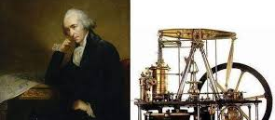
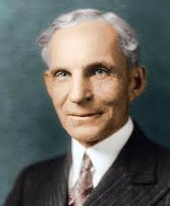
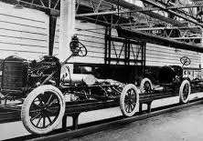
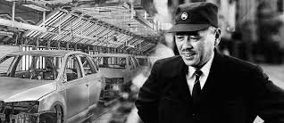
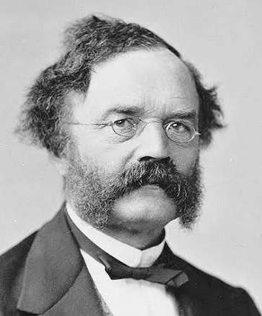
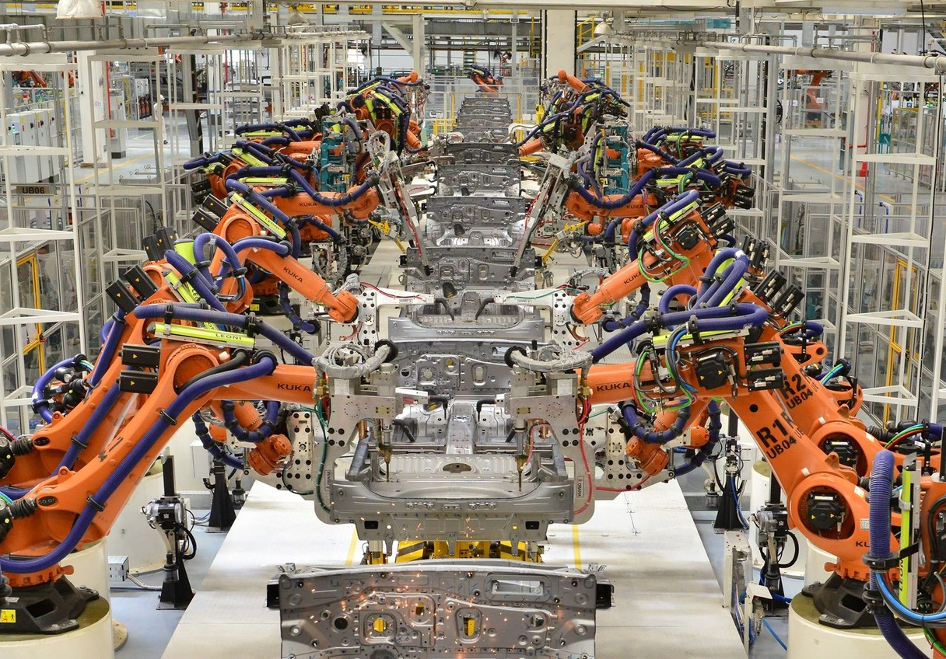
生产模式
MANAGEMENT MODE
运作管理模式
{X_{i}} → X_{c}
Customized variety
定制化多样性产品
System Structure
系统组织结构
X → {X_{i}}
Product variety
多样化产品
Environment-adapted
环境适应型
1 → X
Standardized products
标准化产品
Customer-driven
客户驱动型
Industry
4.0
0 → 1
4.X
Basic products
基础性产品
Plan-based
基于计划型
Industry
3.0
Capacity-based
基于产能型
Industry
2.0
3.X
Intelligentization
智能化
Man-managed
基于经验型
Industry
1.0
2.X
Automation
自动化
1.X
Electrification
电气化
0.X
Mechanization
机械化
Functionalized Machines
功能化机器
Flow Production Lines
流水化产线
Automated Production Cells
自动化单元
Flexible Production System
柔性化系统
Evolvable Production System
演进化系统
Industry 1.0 –
Steam engine
瓦特蒸汽机
Industry 2.0 –
Ford flow production line
福特流水式生产线
Industry 3.0 –
Toyota production system
丰田生产系统
Industry 4.0 –
Siemens lights-out factory
西门子黑灯工厂
1

